Slide 1
REESTRUTURAÇÃO E ORGANIZAÇÃO DE ARQUIVO DE PROCESSOS

Slide 2
Sobre: O MHM Sociedade de Advogados é um escritório de advocacia especializado em fusões e aquisições e direito empresarial.

Slide 3
Problema: Processos arquivados em caixas e arquivos de aço, pastas de casos encerrados arquivados junto aos casos ativos em arquivo deslizante, ausência de controle de empréstimo de pastas, demora na localização de documentos e processos sem etiquetas de identificação.

Slide 4
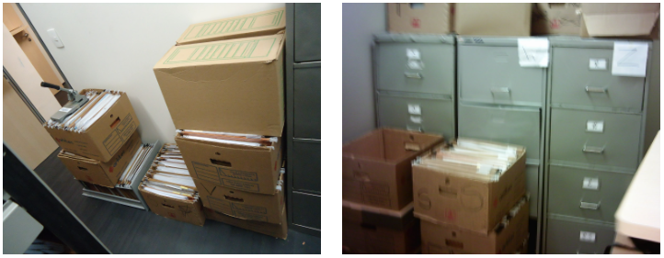

Slide 5
Solução: Inventário do arquivo, triagem e identificação das pastas de processos, classificação e arquivamento por cliente/caso em arquivo deslizante, elaboração de manual de procedimento do arquivo - controle de entrada e saída de documentos e envio de processos encerrados para empresa de guarda externa.

Slide 6
